Slide 1


CARACTERIZACIÓN
DE LOS ACCIDENTES DE
TRABAJO
MORTALES
(ESTUDIO ACCIDENTES DE TRABAJO MORTALES 2016)

Slide 2
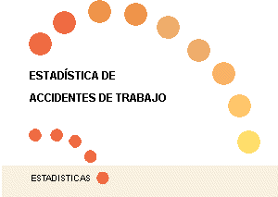

OBJETO
objetivo
CONOCIMIENTO DE LAS CAUSAS DE LOS ACCIDENTES PARA EVITAR SU REPETICIÓN
OBJETIVO
¿CUAL ES LA FUENTE PRINCIPAL DE CONOCIMIENTO DE LA SINIESTRALIDAD LABORAL?
ESTADÍSTICAS MINISTERIO EMPLEO Y SEGURIDAD SOCIAL
CATALUÑA
Y
PAÍS VASCO
+

Slide 3

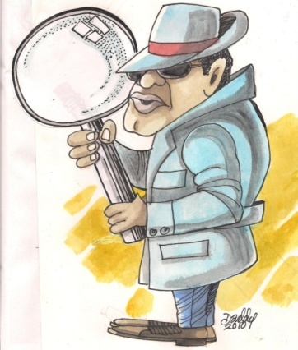
UN MEJOR CONOCIMIENTO
OTRAS FUENTES DE CONOCIMIENTO DE LA
SINIESTRALIDAD LABORAL
OTRA FUENTE DE CONOCIMIENTO DE LA SINIESTRALIDAD LABORAL
INVESTIGACIONES DE ACCIDENTES POR LA INSPECCIÓN DE TRABAJO Y SEGURIDAD SOCIAL

Slide 4
OBJETIVOS
ESTUDIO ACCIDENTES DE TRABAJO MORTALES
AÑO 2016
DIRECCIÓN GENERAL I.T.S.S.
Estudio a nivel nacional de siniestralidad a partir de las investigaciones de la ITSS
Completa las fuentes de conocimiento actualmente existentes de la siniestralidad laboral
Permite aprovechar el conocimiento acumulado de las actuaciones de la ITSS

Slide 5

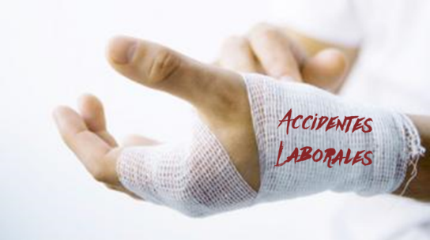
ORIGEN DE LA INFORMACIÓN
INFORMES INVESTIGACION DE ACCIDENTES ITSS
FUENTES DE INFORMACIÓN
FICHAS NOTIFICACIÓN ACCIDENTES DE LA I.T.S.S.

Slide 6
QUÉ APORTAMOS
Fuente de conocimiento siniestralidad laboral : por Inspectores de trabajo: información contrastada y objetiva e imparcial.
procedente de fuente especializada
Homogeneización en la determinación de causas de la siniestralidad
Permite obtener patrones
de accidentabilidad
OBJETIVIDAD E
IMPARCIALIDAD
ESPECIALIZADA EN
INVESTIGACIÓN DE
ACCIDENTES
Valor Añadido
del Estudio
HOMOGENEIDAD EN
ANÁLISIS DE LAS
CAUSAS
PATRONES DE
COMPORTAMIENTOS

Slide 7
ESTADÍSTICA MEYSS.2016
(Subdirección General de Estadística. Secretaría General Técnica. MINISTERIO DE EMPLEO Y SEGURIDAD SOCIAL) http://www.empleo.gob.es/estadisticas/eat/welcome.htm

Slide 8
CARACTERIZACIÓN DE LOS ACCIDENTES INVESTIGADOS POR ITSS
AÑO 2016
598 ACCIDENTES

Slide 9
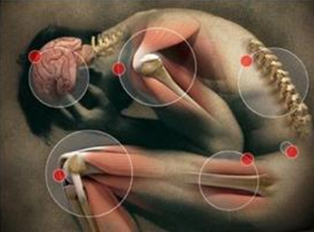
CARACTERIZACIÓN DE LOS ACCIDENTES INVESTIGADOS

Slide 10
CARACTERIZACIÓN DE LOS ACCIDENTES (Fallecidos)
En los accidentes mortales múltiples con varias victimas destacan los de tráficos

Slide 11
CARACTERIZACIÓN DE LOS ACCIDENTES INVESTIGADOS POR ITSS
NO EXISTE COINCIDENCIA TOTAL ENTRE Nº ACCIDENTADOS DE LA ESTADÍSTICA OFICIAL DEL MINISTERIO Y LOS PROCEDENTES DE LA INVESTIGACIÓN DE LA ITSS (607 FRENTE A 605)
FALLECIMIENTO EN A.T. DE TRABAJADORES QUE NO ESTABAN DADOS DE ALTA (PUESTO Tº NO DECLARADO) (ITSS)
A.T COMUNICADOS COMO LEVES O GRAVES EN QUE EL TRABAJADOR FALLECIÓ “ A POSTERIORI” DEL PARTE (ITSS)
TRABAJADORES DE E.T.T COMUNICADOS DOBLEMENTE (ESTADÍSTICA).
A.T. RECONOCIDO POSTERIORMENTE POR SENTENCIA JUDICIAL (ESTADÍSTICA).
FALLECIMIENTO DE AUTÓNOMOS SIN COBERTURA OBLIGATORIA DE A.T. (ITSS)
A.T MARÍTIMOS O AÉREOS FUERA DE NUESTRA JURISDICCIÓN POR OCURRIR EN EL EXTRANJERO (ESTADÍSTICA)
ETC
c
CAUSASS

Slide 12

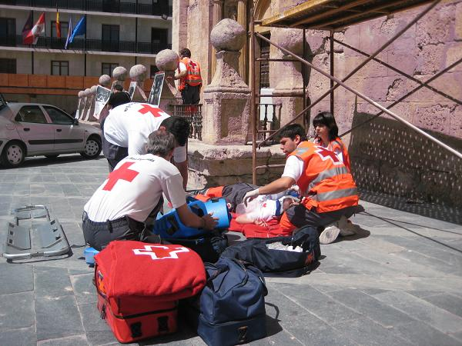
CARACTERIZACIÓN DE LOS ACCIDENTES
¿QUE ACCIDENTES DE TRABAJO SE HAN INCLUIDO EN EL ESTUDIO?
ACCIDENTES DE TRABAJO TRAUMÁTICOS
AÑO 2016
152 ACCIDENTES DE TRABAJO MORTALES INVESTIGADOS
25,42% DEL TOTAL

Slide 13
CARACTERIZACIÓN DE LOS ACCIDENTES
DISTRIBUCIÓN DE LAS CAUSAS DE LOS ACCIDENTES INVESTIGADOS I.T.S.S
AÑO 2016: 152 ACCIDENTES MORTALES TRAUMÁTICOS OBJETO DE ESTUDIO
0
2
2
2
8
8
11
16
44
59

Slide 14
CARACTERIZACIÓN DE LOS ACCIDENTES TRAUMÁTICOS
MUJERES = 3
HOMBRES= 151
Aclaración: en dos casos, uno de explosión y otro de intoxicación, hubo dos víctimas por eso los accidentados son 154 y los accidentes investigados 152:

Slide 15
CARACTERIZACIÓN DE LOS ACCIDENTES TRAUMÁTICOS

Slide 16
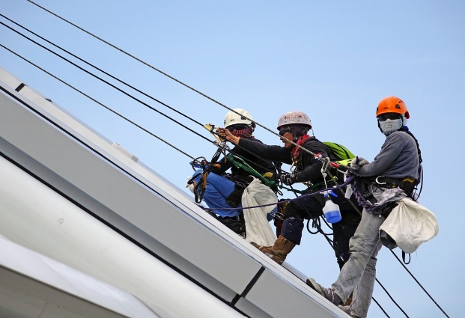
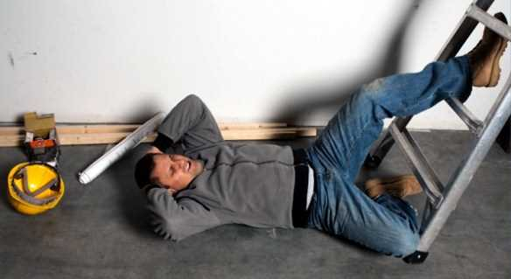
CARACTERIZACIÓN DE LOS ACCIDENTES
59
A.T.
MORTALES

Slide 17
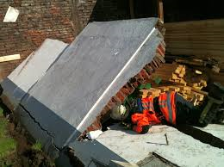
CARACTERIZACIÓN DE LOS ACCIDENTES

Slide 18
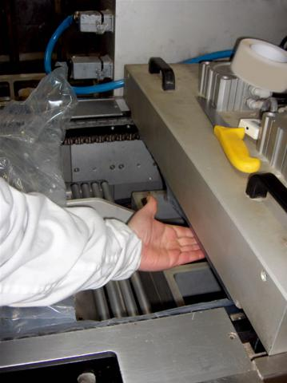
CARACTERIZACIÓN DE LOS ACCIDENTES
16
A.T.
MORTALES

Slide 19
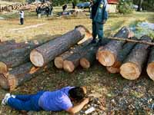
CARACTERIZACIÓN DE LOS ACCIDENTES
11
A.T.
MORTALES

Slide 20
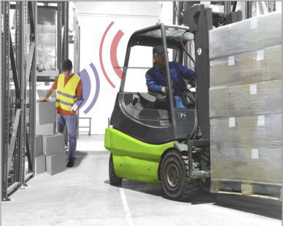
CARACTERIZACIÓN DE LOS ACCIDENTES
8
A.T.
MORTALES

Slide 21
CARACTERIZACIÓN DE LOS ACCIDENTES
8
A.T.
MORTALES

Slide 22
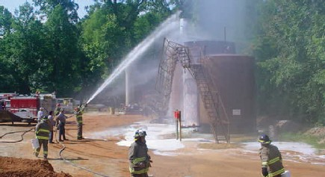
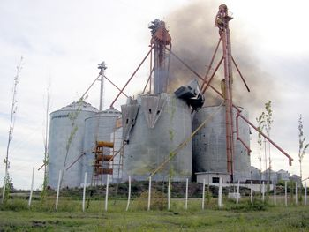
CARACTERIZACIÓN DE LOS ACCIDENTES
2
A.T.
MORTALES

Slide 23

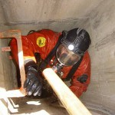
CARACTERIZACIÓN DE LOS ACCIDENTES

Slide 24
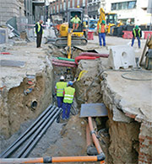
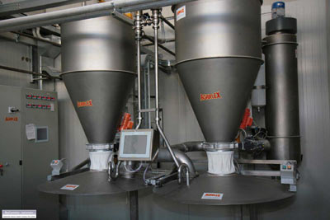
CARACTERIZACIÓN DE LOS ACCIDENTES

Slide 25
CARACTERIZACIÓN DE LOS ACCIDENTES
Aclaración: la mayoría de los accidentes de autónomos no investigados por ITSS corresponden a accidentes de tráfico de autónomos incluidos voluntariamente en la cobertura de A.T

Slide 26
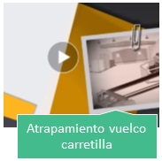

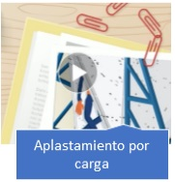
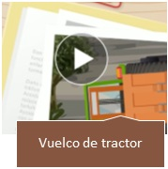
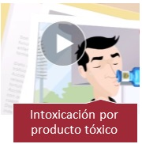
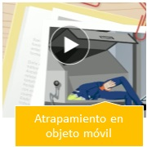

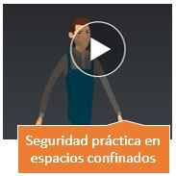
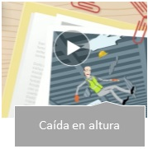

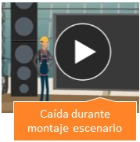


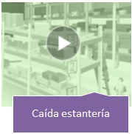
DIFUSIÓN: VIDEOS DE ACCIDENTES DE TRABAJO

Slide 27
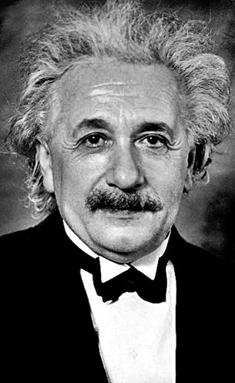
“Lo importante en una investigación
es no dejar de hacerse preguntas”
Albert Einstein
CIENTÍFICO ALEMÁN
gracias por su atención

